Slide 1
CFF I
WEEK 1

Slide 2
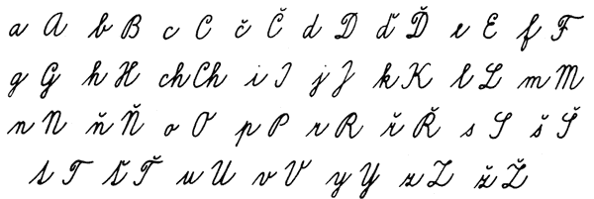
ČESKÁ ABECEDA (CZECH ALPHABET)

Slide 3
Czech alphabet (specifics)
Vowels: a, e, i, o, u, y
Short x long
a, e, i, o, u, y - á, é, í, ó, ú, ů, ý

Slide 4
Read
máma táta med mléko univerzita úterý dům
OU: koupit, studujou
IE (ije): ekonomie, Lucie, filosofie
II (iji): ekonomii, Lucii, filosofii

Slide 5
Consonants
b, f, l, m, p, s, v, z
d, t, n
H: hotel, hlava, hokej
C: citron, cukr
CH: chlapec, chladný, chata
J: já, jablko, jako

Slide 6
Háček
ž, š, č, ř, ď, ť, ň
zebra x žebra, zub x žena
syn x škola
cukr x čokoláda,
ruka x říkat, doktor x lékař

Slide 7
Ď, Ť, Ň
dˇ, ť, ň – very often in combination with s i/ě
DY, TY, NY x DI, TI, NI
kódy x dívky
ty x ti, tykat x tikat
ony x oni, banány x nikdo
! foreign words: tenis, univerzita, diskotéka, Monika

Slide 8
Ě
dě, tě, ně
dělat x den
tělo x ten
někdo x nebo
bě, pě, vě (bje/pje/vje)
běhat x bez
pěna x pes
věk x ven
mě (mně)
město, měsíc x metro

Slide 9
No vowel - no problem
Prst, vlk, krk … zmrzlina, čtvrtek
Strč prst skrz krk.

Slide 10
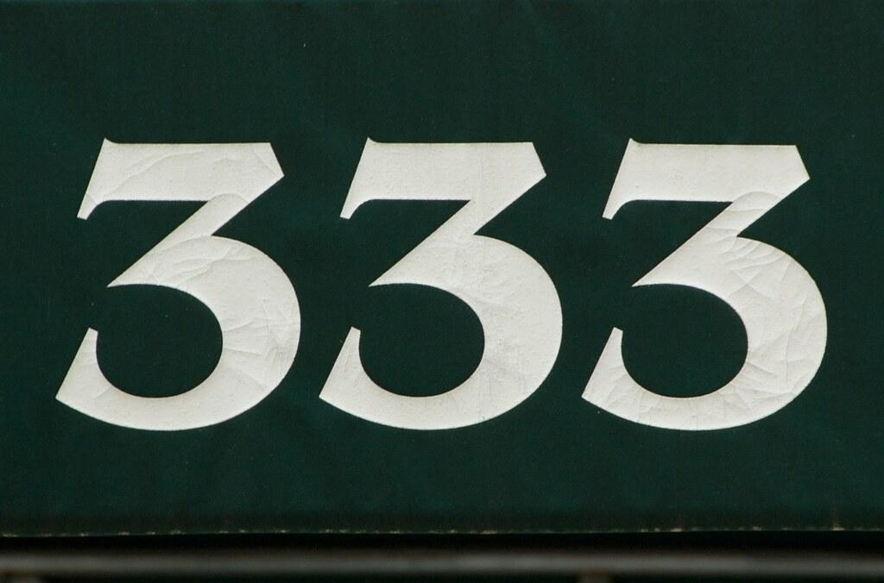
Tongue twister
Tři sta třicet tři stříbrných stříkaček stříkalo přes tři sta třicet tři stříbrných střech.

Slide 11
být = to be
BÝT
já JSEM
ty JSI
on/ona/to JE
my JSME
vy JSTE
oni JSOU
Já jsem Eva. Jsem z Brna.
NEBÝT
já NEJSEM
ty NEJSI
on/ona/to NENÍ
my NEJSME
vy NEJSTE
oni NEJSOU
Já nejsem Eva. Nejsem z Brna.

Slide 12
INTRODUCE YOURSELF
Já jsem ….(Eva)
Jsem z …..(České republiky)
Jsem ……(učitelka)

Slide 13
SHORT DIALOGUE
Dobrý den já jsem ……. Já jsem ……………
Těší mě. Mě taky.
Odkud jste? Jsem z ……… a vy?
Jsem z …………..
Co děláte? Jsem ……………. A vy?
Jsem …………..

Slide 14
formal x informal
FORMAL
Dobrý den.
Na shledanou.
Mějte se hezky.
Promiňte
Jak se máte?
Co děláte?
Odkud jste?
A vy?
INFORMAL
Ahoj/čau.
Ahoj/čau.
Měj se hezky.
Promiň.
Jak se máš?
Co děláš?
Odkud jsi?
A ty?

